Slide 1
2020年11月13日 省エネ・保全 取組み強化の 情報基盤の構築
㈱デンソーファシリティーズ
省エネITソリューション部
野々村 元靖

Slide 2
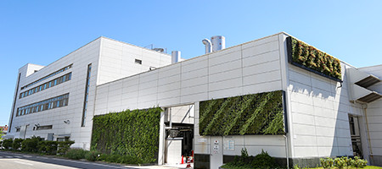
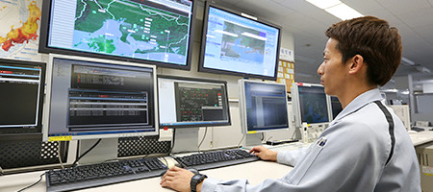
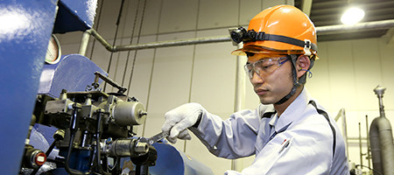
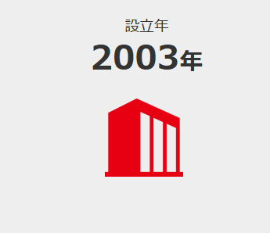
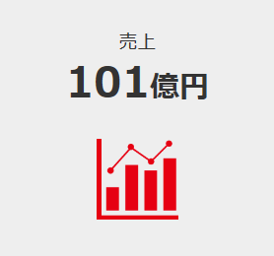
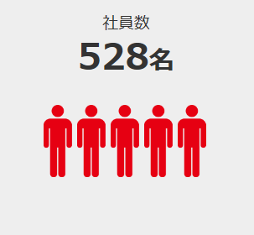
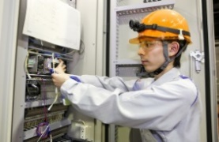
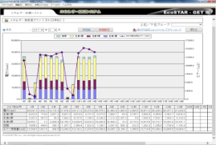
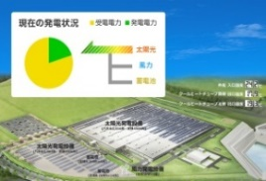
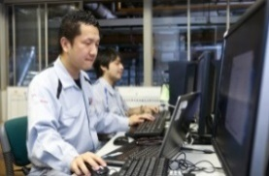
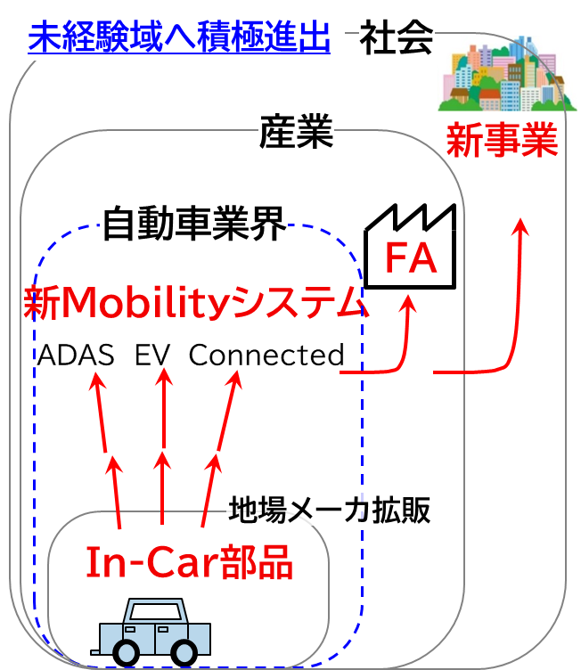
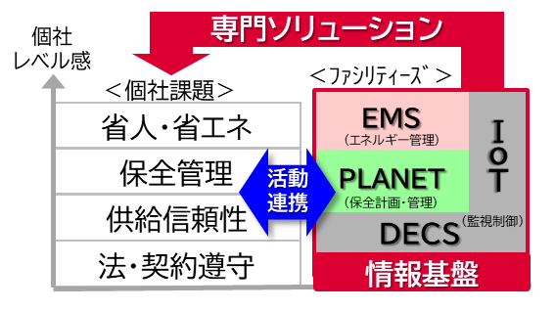
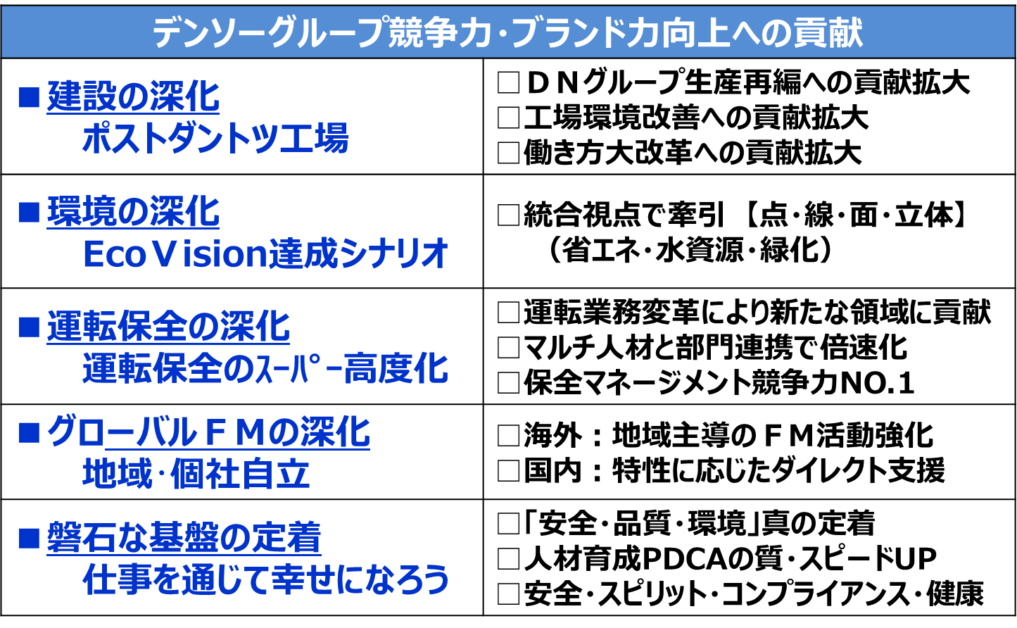
１、会社紹介
株式会社デンソーファシリティーズ
事業分野 エネルギー供給設備の運転・保全・建設・省エネＩＴ
運転監視
施設保全
事業所
東海3県下 11拠点
監視体制
24H365日
有専門資格者 延べ
1,500人
省エネＩＴソリューション事業
(資本金 3,000万円)
生産設備の省エネ改善
供給設備の省エネシステム開発
取巻く環境の変化 － DNG変革の支援
＜支援の流れ＞
ＤＮＧ経営戦略
ファシリティーズ方針
共通的な情報基盤の具現化

Slide 3
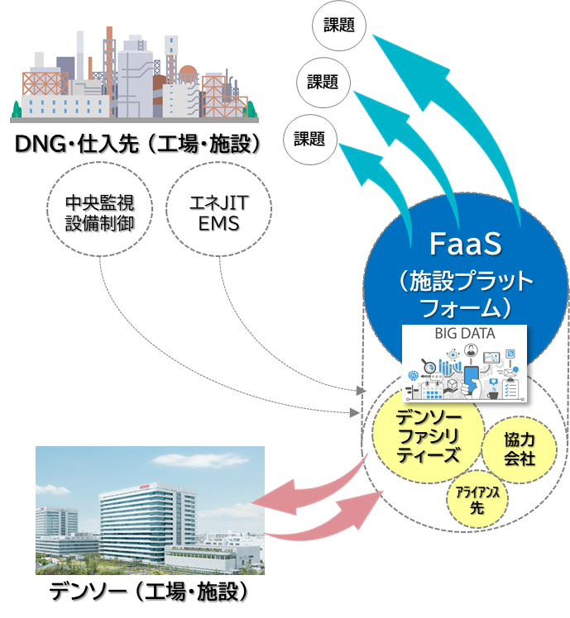
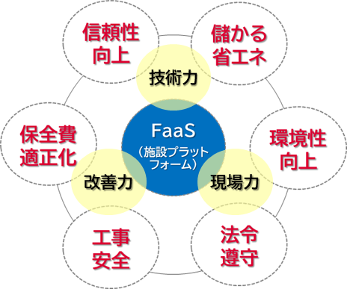
２、情報基盤による DNG支援の仕組み
① 新しい課題解決の仕組み － FaaS
② 課題解決の方法
*Facility as a Service
改善するためのアイディアの源泉
人材不足のなか、品質を維持しながら、より効率的に
運営するためには、新しいアイデアが必要です。
技術と情報を活用して最適なソリューションを創出
個々の課題に
最適なソリューション
価値あるソリューションを共創
プラットフォーム上ではDNで培った施設運営のための
機能や価値を高める施策やツールを個社で共有・改善
稼働・整備
データ
設備・エネルギ
データ
AIで
データ分析
業務効率化
信頼性向上
基軸・考え方
共創した FaaS で 各社に合った方策でFMの強化 ⇒ DNG変革の下支え
＊FM：ファシリティーマネージメント

Slide 4
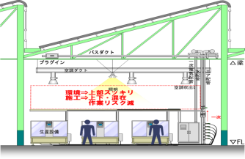
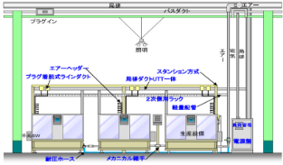
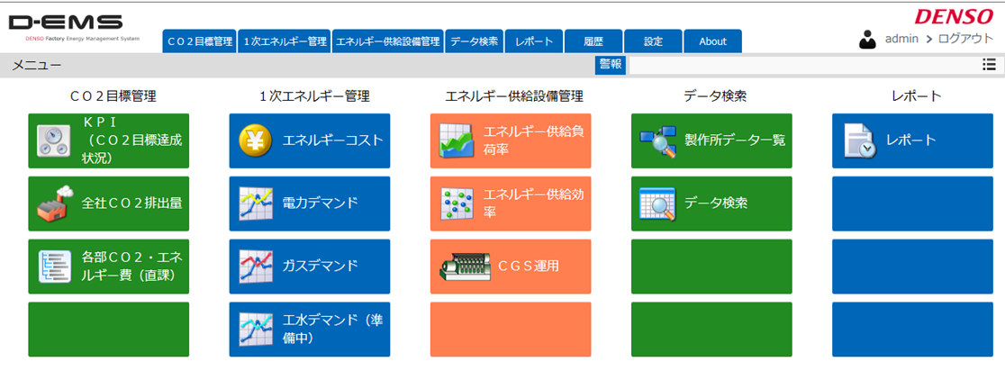
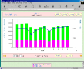
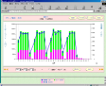
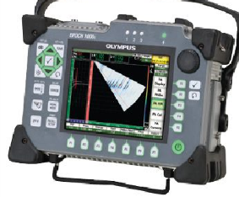
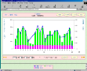
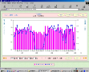
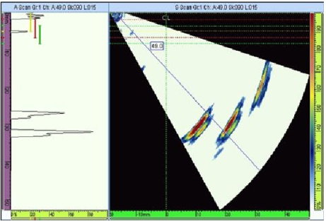
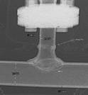
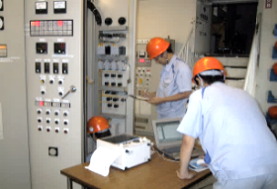
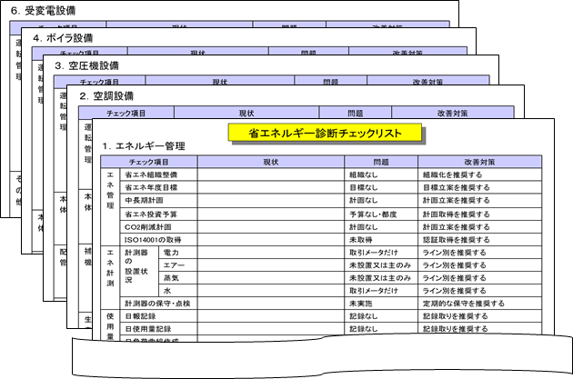
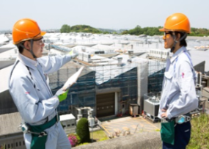
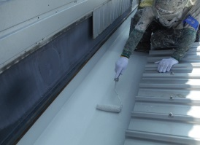
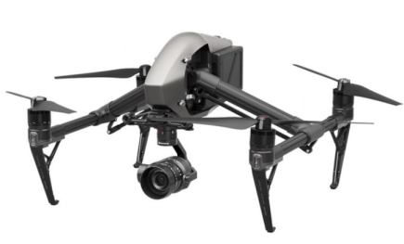
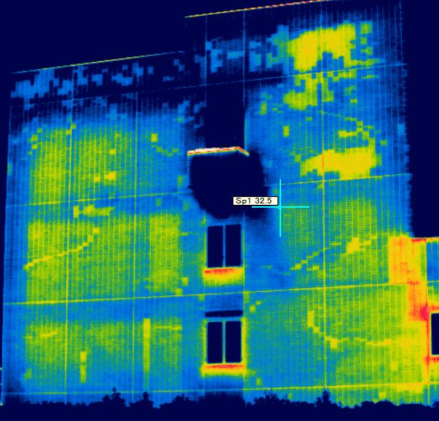
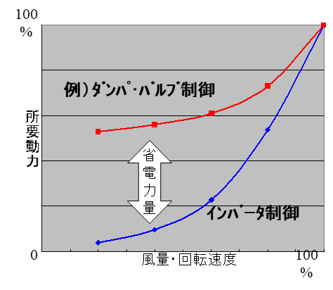
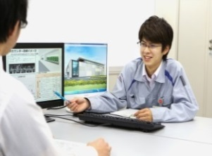
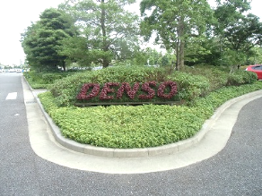
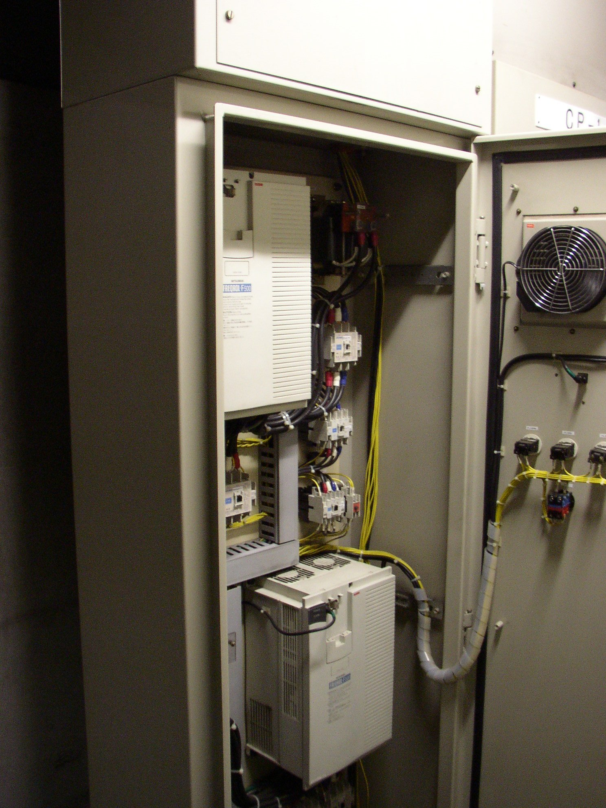
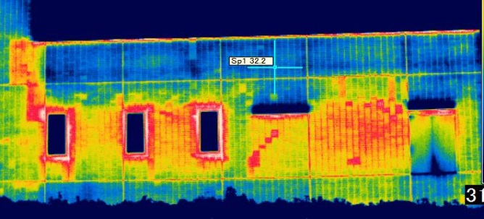
３、ソリューションの事例
19’DNG会社説明資料転載
専 門 保 全
建 設
省 エ ネ
➢プラント
➢生産施設
➢エネルギー見える化から
診断・改善対策までトータルで支援
生産ﾕｰﾃｨﾘﾃｨ設備の運転保全における
専門スキルを手の内化し、内製で実施
独自のノウハウで生産環境から設備移動
まで考慮したOnly Oneのサービスを提案
■専門保全：例）配管劣化診断
■生産設備のﾕｰﾃｨﾘﾃｨ 一元施工
(解体～運搬～復元)
■エネルギー見える化（ＥＭＳ）
ガンマ線
各社のニーズに合わせてカスタマイズが可能
超音波探傷診断
保温
配管
放射線画像診断
■スレート屋根改修
無塵工法(特許取得）
■雨樋・谷樋修繕
■エネルギー診断
➢ビルメンテナンス
日常・定期点検、劣化診断、改修・修繕
■ドローン建物診断
➢お客様のニーズに応える企画設計
■現場改善(例：モータのインバータ化)
■リニューアル
■緑化企画
負荷に見合ったモータの最適制御
熱画像
3年連続日本緑化ｾﾝﾀｰ会長賞受賞に貢献
デンソーで培った「技術力・現場力・カイゼン力」を活かし
ソリューション事業でデンソーグループに貢献します
2/3

Slide 5

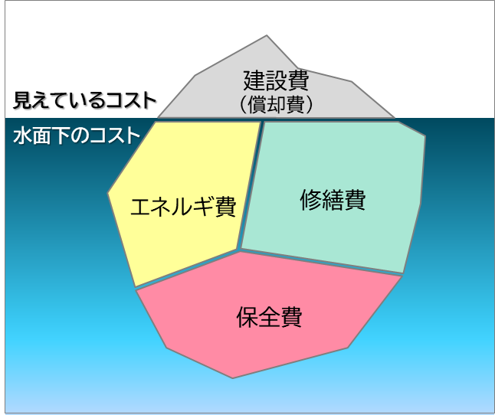
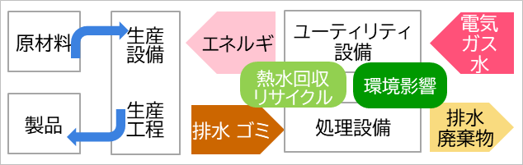
４、施設運営の共通的な課題
① 運用上の悩み
② ランニングコスト低減
【工場のライフサイクルコストイメージ】
【工場FMの範囲】
＊FM：ファシリティーマネージメント
建物は竣工～解体までに
建設費の約3倍
の費用がかかる
２４時間365日安定・効率的
エネルギー需給の質
を向上させたい
FMの範囲
*会社によって異なります
目 的 | 活 動
信頼性 | エネルギーインフラの安定供給
効率性 | 更新・保全費・エネルギー費の削減
安全性 | 防災対策・安全衛生遵守
快適性 | 建物利用度の向上
【課題】保有する施設設備の劣化・増加
→点在・条件や課題多様
・運用が複雑・人手不足
・ランニングコスト増加
ランニングコスト低減 ⇒ 設備保全と省エネの企画・計画（信頼性・コスト）の取組み強化
現リソーセスで効率的に強化
3/10

Slide 6
５、DNGのFM強化の状況
DNG各社のFM診断・ソリューションの導入実績
見える化＋省エネ が進んでいる 神星工業㈱を支援 ⇒ 省エネ推進の強化
3/10

Slide 7


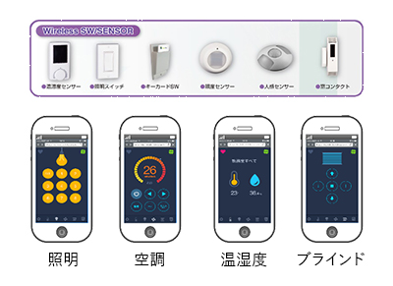

６、神星工業㈱ 進め方 (空圧機整備含む)
【目標の共有】 エコビジョン２０２５目標達成の支援 ： CO2原単位(主に電気) ▲4%／年への貢献 *対19年度比
【計測】
㈱神星工業
㈱神星工業
ムダ取り① 横展
広美１工場・２工場・上郷工場・鳳来工場
鳳来工場
主
上郷工場
①省エネ改善計画・改善実施
②保全計画・方策検討
⇒業務連携して 安定安価 化
期待効果：XXXt-CO2
現場調査
試算予定
ムダ取り② 横展
←情報基盤
基に業務連携
㈱ﾃﾞﾝｿｰﾌｧｼﾘﾃｨｰｽﾞ
ムダ取り② 新たなネタ創出
【施設専門分野ソリューション】
空圧機
広美１・２工場
・空圧機保全周期延長
・新規アイテム１
・新規アイテム２…
期待効果：XXXt-CO2
ムダ取り①
『省エネ』
分析・現場調査
～改善工事
『保全』
修理・更新工事
・EMS改善
・夜間直間のエネ削減
・空圧機性能管理
・エアー送気圧適正化
期待効果：XXXt-CO2
【ムダ撲滅】
送気適正化
性能維持
現場調査
試算予定
『施設ポータルサイト 』
FaaS
現場調査
試算予定
年度
20年度 21年度
フェーズ
情報交換・相互理解
連 携
省エネ推進の強化 および 保全計画を含めた 情報基盤の共同開発 を共に取組みたい
1/3

Slide 8
７、神星工業㈱ 省エネ・情報基盤の大工程 (空圧機整備含む)
取組事項 |  | 20年度 |  | 21年度 | 備考
 |  | 7 8 9 10 11 12 | 1 2 3 | 4 6 9 12 3
定例会議周期 |  | 1回／3W | 1回/月 | 都 度
省エネ | ＥＭＳ導入に伴う管理改善
 | 現場診断からの付帯設備改善
 | 上郷・鳳来工場 水平展開
 | 省エネ改善次年度計画の立案
 | EMSデータ分析の人材育成 |  |  |  | － (管理改善含)
保全 | 空圧機整備のCD提案(CBM化)
情報基盤 | 情報連携・繋ぐ
 | 施設ポータルサイトの開発
・・・計画
・・・実績
改善抽出
予算確保
改善実行
改善抽出
予算確保
【11/22、上郷・鳳来日程調整】
広美１・２の現場調査
上郷・鳳来の現場調査
21年度
22年度
認識合せ・内容検討
効率見える化
保全計画の立案と共有
通信確立
省エネ改善計画・保全計画の見える化・試行改善
情報共有する通信確立 ⇒ EMS／省エネ・保全計画の施設ポータルサイトの活用促進

Slide 9
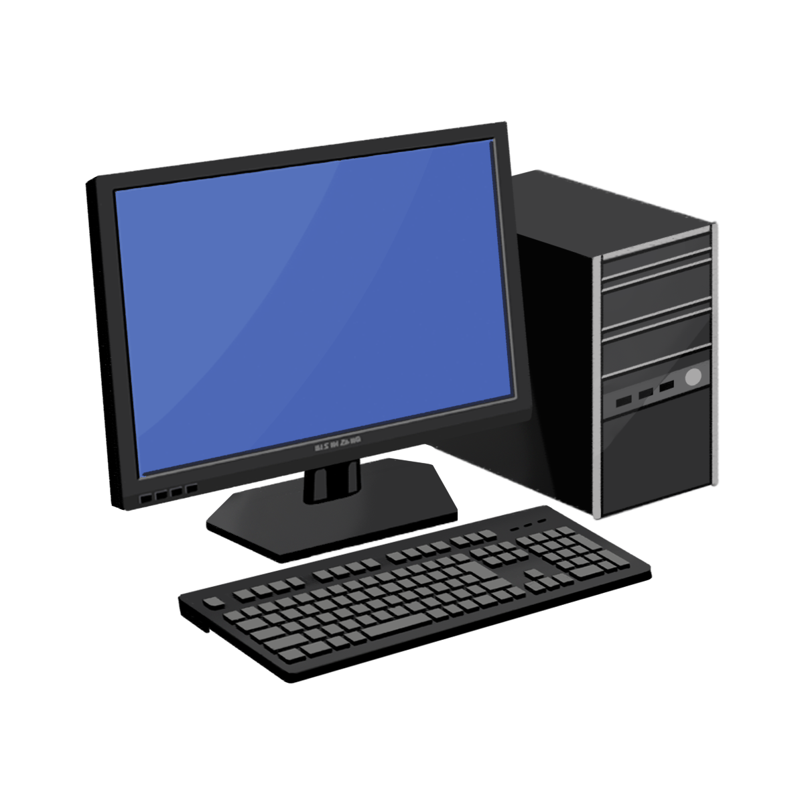

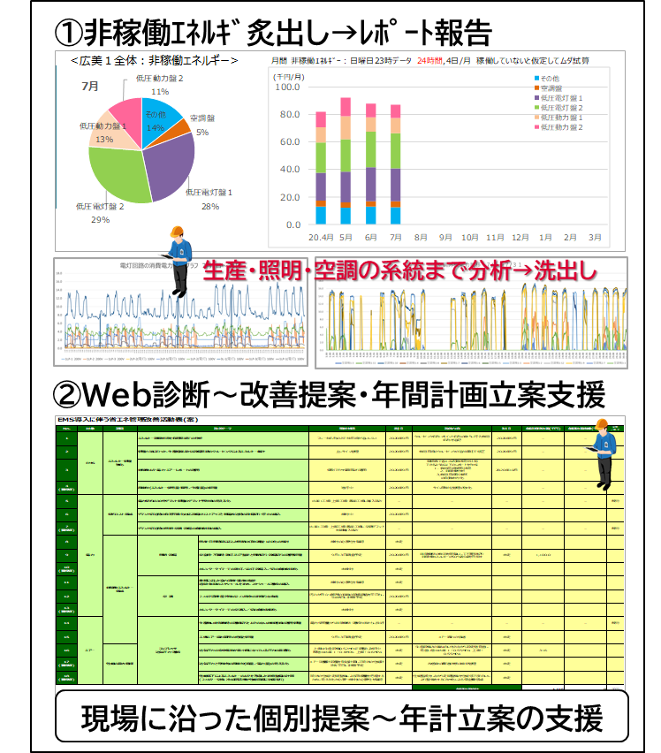
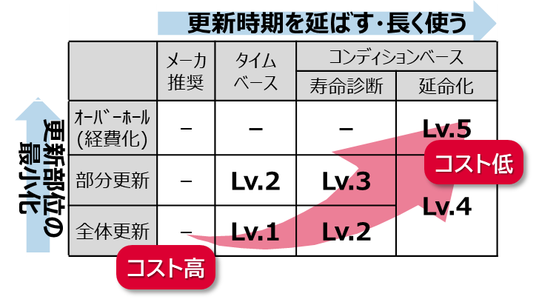


８、情報を活用した取組み事例
(1)省エネのWeb診断
(2)空圧機整備のｺﾝﾃﾞｨｼｮﾝﾍﾞｰｽ化
レポート作成
① 老朽インフラ維持・最適更新の考え方
EMS
ﾃﾞｰﾀ
データ
メール送付
【LC保全費5百万円】
①Web会議 会議頻度：1回／月
(1)エネルギー使用状況ライン・エリア
→ ライン別 原単位月報
(2)非稼働時エネルギー使用状況ライン・エリア
→ ライン別 非稼働時状況月報
(3)受電電力デマンド状況
→ 受電別 電力デマンド月報
⇒改善の着眼ポイントをレポートで共有
↳レポートを基に関係者で進め方を検討
② ﾒｰｶ推奨からｺﾝﾃﾞｨｼｮﾝﾍﾞｰｽ整備へ変更
設備寿命20年
0 1 2 3 4 5 6
(年)
【従来】メーカ
1年点検
600千円/台
1,020千円/台・年
3年整備
1,900千円/台
6年整備
2,400
千円/台
②現場調査 調査頻度：都度
(1)現場巡回 → 効果試算・工事仕様まとめ
（２）改善案のまとめ → 年間計画立案の支援
1年点検
ｺﾝﾃﾞｨｼｮﾝ確認＋効率管理
⇒DN実績周期まで延長
【提案】FS
920千円/台・年
3年・6年整備をCBM化
3年→5年・6→9年
【品質担保】
流量/電力⇒効率ｾﾝｼﾝｸﾞ

Slide 10
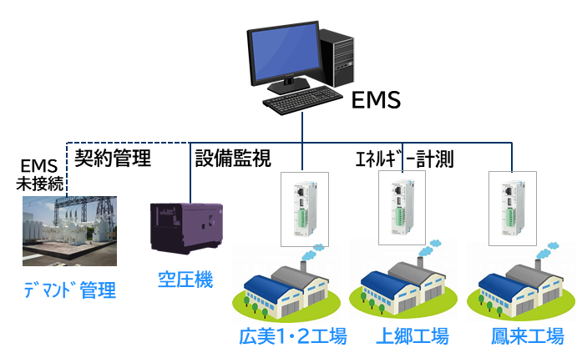
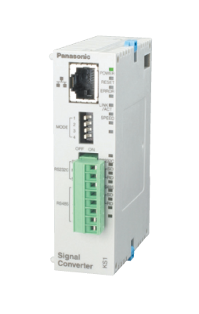
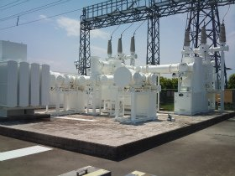
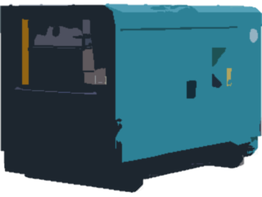
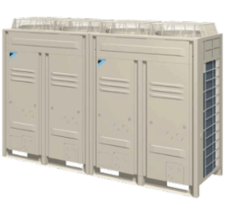
９、神星工業㈱ 情報基盤(案)
(1) 省エネWeb診断
(2) 省エネ・保全の計画共有
*大信精機㈱のNW構成と同様
㈱ﾌｧｼﾘﾃｨｰｽﾞ
管理ツール
㈱ﾌｧｼﾘﾃｨｰｽﾞ
利用者限定
省ｴﾈ担当
ｼｽﾃﾑ担当
㈱デンソー情報システム部 管理
施設ポータル
サイト
(設備台帳・計画…)
遠隔ｼｽﾃﾑ保守
省ｴﾈ支援
遠隔ｼｽﾃﾑ保守
省ｴﾈ支援
FW
2PCにｱｸｾｽ限定
省ｴﾈ・設備 担当
ｼｽﾃﾑ担当
情報の共有
㈱ﾃﾞﾝｿｰ本社
省エネ業務の連携
保全支援
FW
省エネ業務の連携
㈱ﾃﾞﾝｿｰ本社
神星工業㈱
広美1
EMSﾃﾞｰﾀの共有
・RDP
・HTTP
・ﾌｫﾙﾀﾞ共有
情報の連携
FW
保全業務の連携
神星工業㈱
広美1
省ｴﾈ活動
用途限定
FW申請
1年更新
FW
EMS
省ｴﾈ活動
現場データ
契約管理
設備監視
ｴﾈﾙｷﾞｰ計測
EMS
未接続
現場データ
整備・修理
総務担当
省ｴﾈ・設備担当
ﾃﾞﾏﾝﾄﾞ管理
空圧機
広美1・2工場
上郷工場
鳳来工場
空圧機
空調機
即展開・即改善が出来るよう繋ぐ ⇒ 有益な方策・ツールが集まっていて使える ⇒ 共に成長

Slide 11
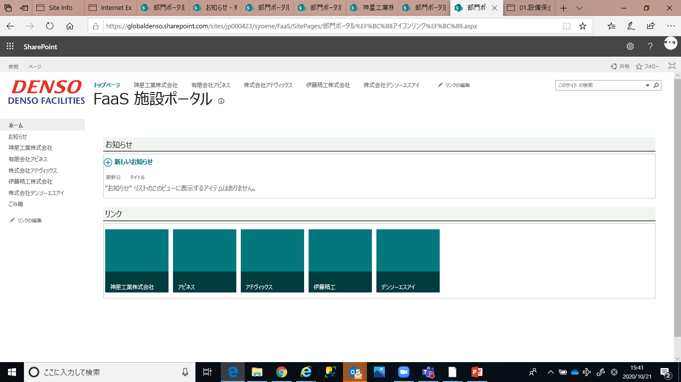
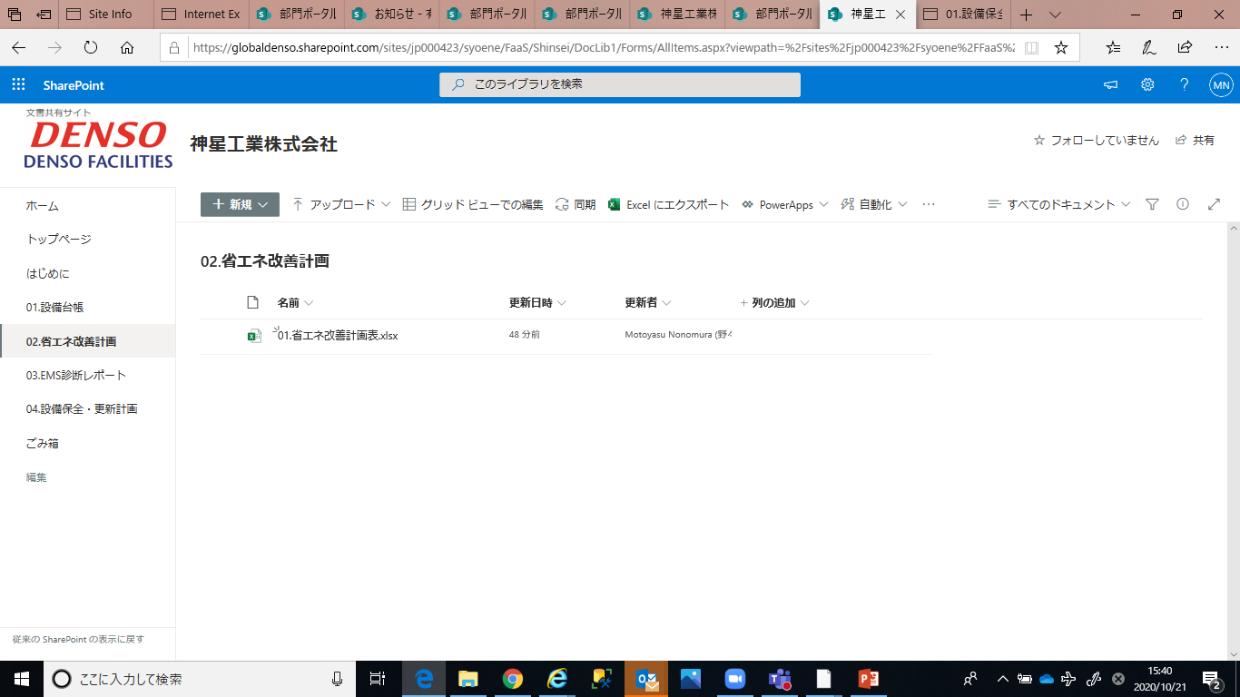
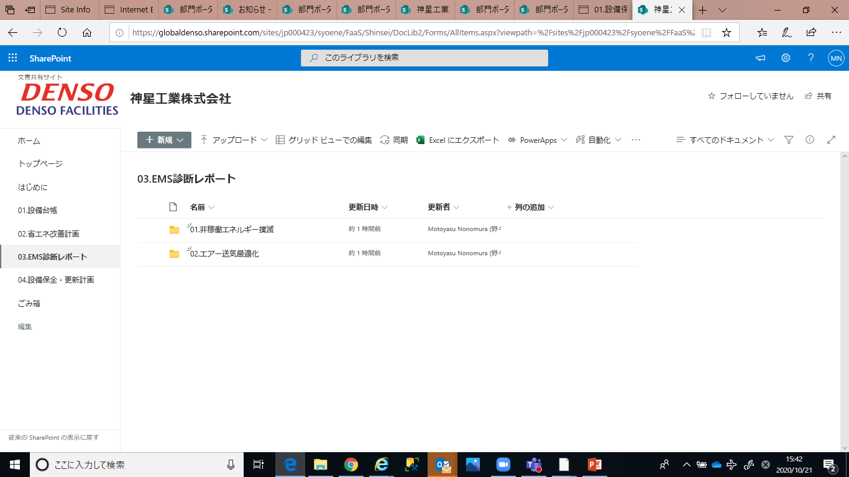
10、施設ポータルサイトの開発
【DNG 施設が必要とするツールをラインナップ ⇒ 各社の現場が使い易くカスタマイズし共創】
＊本紙図等は、参考にて説明用のみに掲載
省エネWeb診断 ＋ 施設ポータルサイトの開発 ⇒ 見える化&管理強化＋業務の効率化

Slide 12





11、省エネ改善計画の見える化(例)
① CO2目標達成状況
④ 投資推移グラフ
② 改善計画(短中期)
③ 定期報告・中長期報告
省エネ推進に必要な一連のツールをコンパクトに集約 ⇒ 誰でも簡単に利用し業務推進
現場で発掘した改善ネタを蓄積し優先度付け ⇒

Slide 13
12、情報基盤構築に向けた お願い事項 まとめ
施設ポータルサイトの共同開発のお願い
御社資料とFS資料の融合(Excelファイル)
試行改善
以下、対象ファイル
設備台帳
省エネ改善年間計画
省エネ改善中期計画
保全年間計画
保全中長期計画
情報共有するための繋ぐ処理のお願い
神星工業㈱側FWの申請処理
空圧機号機毎の効率見える化

